Slide 1
网络进展组会 · R4Det + RSSM
R4Det+RSSM：BEV 时序融合网络进展
预训练骨干 + N=4 帧运动对齐 RSSM + 检测头 v2 的完整演进、机制拆解与失败分析
40.42 ± 0.51
+4.83
40+
主线三 seed 均值（Overall 3D moderate）
较同配置 No-Temporal 35.59
训练实验 · 全部经日志复算核验
项目周期 2026-07 至 2026-09 · 44 节实验记录 · 结论全部可追溯
汇报约 15 分钟 · 19 页 · 每页页脚标注证据出处
R4Det+RSSM 项目内部实验记录（docs/training_runs_full.md，2026-07 至 2026-09，数字均经 work_dirs 日志与 checkpoint 复核） · 报告 §1/§11

Slide 2
02
议程
2 / 19
汇报流程：从口径到结论的四段结构
01
背景与评估口径
02
网络结构与 RSSM 机制
任务、数据分布、Overall 指标的真实构成（P3–4）
双路 BEV 架构、演进链、h/z 状态机与训练配方（P5–8）
03
主结果与逐类别明细
04
失败分析与下一步
三 seed 复现、逐类别 strict/loose、机制消融（P9–12）
Truck 零和、Ped 物理瓶颈、Cyclist 分支与计划（P13–19）
R4Det+RSSM 项目内部实验记录（docs/training_runs_full.md，2026-07 至 2026-09，数字均经 work_dirs 日志与 checkpoint 复核） · 报告目录

Slide 3
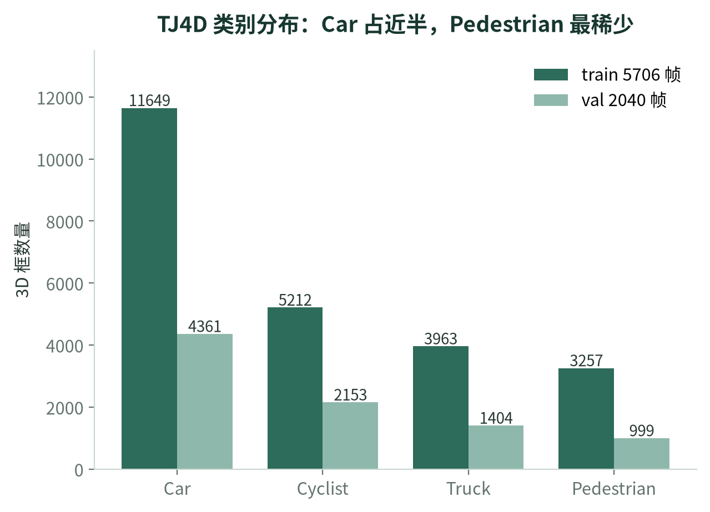
03
背景与口径
3 / 19
任务与数据：四类 3D 检测，Pedestrian 最稀少也最难
本文证据
TJ4D：train 5706 / val 2040 帧，雷达+单目相机
Car 占 48.4%，Pedestrian 仅 13.5%（val 999 框）
数据集无 ego 位姿/速度 → action 分支无真实信号
类别计数由 info pkl 实测；雷达点 5 通道（xyz+径向速度+SNR）。
图A｜TJ4D 类别分布 · 报告 §1
R4Det+RSSM 项目内部实验记录（docs/training_runs_full.md，2026-07 至 2026-09，数字均经 work_dirs 日志与 checkpoint 复核） · 数据 pkl 实测 · 报告 §1.2

Slide 4
04
背景与口径
4 / 19
读数前提：Overall 是 Car/Truck strict 加 Ped/Cyc loose 的均值
主指标 Overall 3D moderate 的真实构成（eval.py 拼接后取均值），读任何数字都要按此理解。
KITTI 式 AP40：easy / moderate / hard 三档
strict：Car 0.7、Ped/Cyc 0.5；loose：统一 0.25
按使用频率加权的口径会改变方案排名（备份可讲）
R4Det+RSSM 项目内部实验记录（docs/training_runs_full.md，2026-07 至 2026-09，数字均经 work_dirs 日志与 checkpoint 复核） · eval.py:925-937 · 报告 §1.3

Slide 5
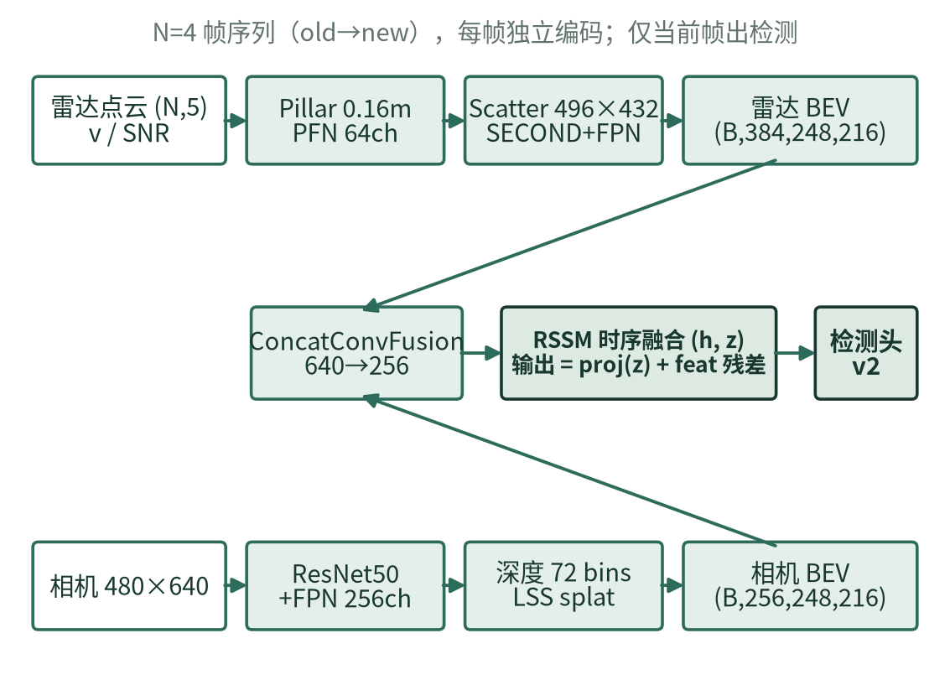
05
网络与机制
5 / 19
架构：两路 BEV 在 0.32m 网格融合，再进 RSSM 与检测头
本文证据
雷达：0.16m pillar → SECOND+FPN → 384ch BEV
相机：ResNet50+深度 72bins+LSS → 256ch BEV
融合 256ch（216×248）→ N=4 帧时序 → 检测头 v2
形状按主线配置断言值标注；深度监督/2D 头等支路已全部关闭。
图B｜网络总体架构 · 报告 §4
R4Det+RSSM 项目内部实验记录（docs/training_runs_full.md，2026-07 至 2026-09，数字均经 work_dirs 日志与 checkpoint 复核） · R4Det.py 前向 · 报告 §4.2

Slide 6
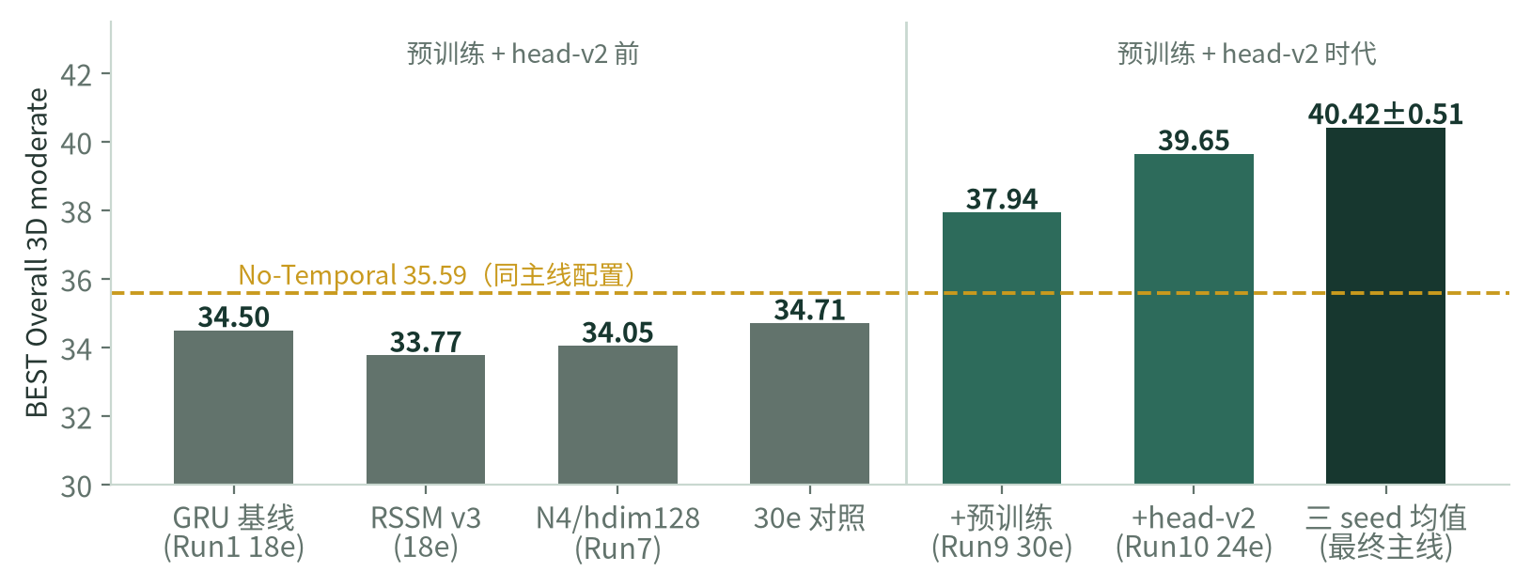
06
网络与机制
6 / 19
两次跃迁把 34 分档抬进 40 分档：预训练与检测头 v2
图C｜主指标演进链 · 报告 §6
本文证据
RSSM v1→v3 踩坑修复后与 GRU 同档（34 上下）
预训练 +3.23（34.71→37.94，Car strict +12.6）
head-v2 后 39.65；三 seed 40.42±0.51 定稿
18e 无预训练时代与 24e+pretrain 时代配置不同，本图只做趋势对比。
R4Det+RSSM 项目内部实验记录（docs/training_runs_full.md，2026-07 至 2026-09，数字均经 work_dirs 日志与 checkpoint 复核） · work_dirs 日志复算 · 报告 §6-§7

Slide 7
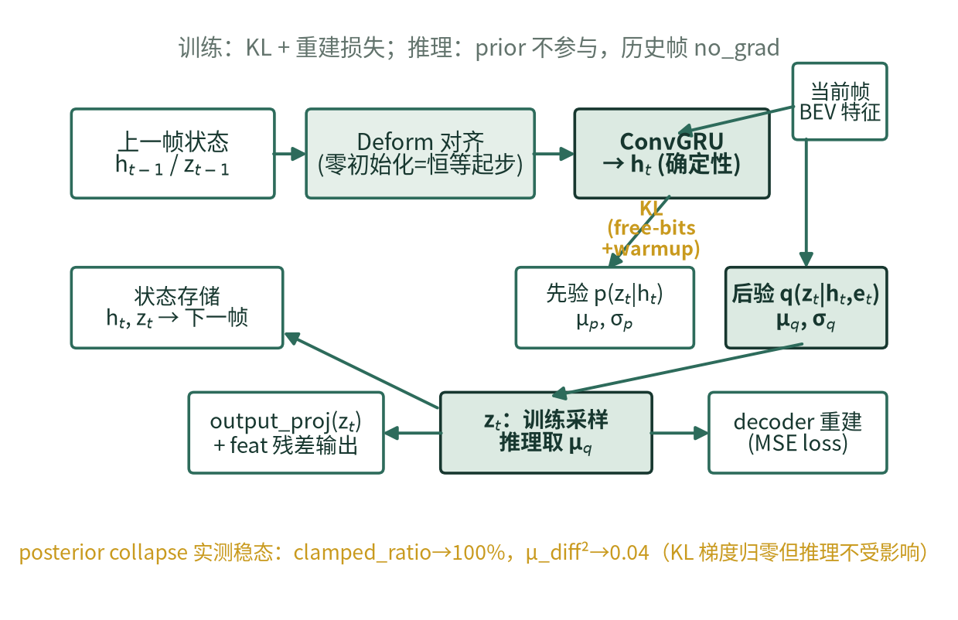
07
网络与机制
7 / 19
h/z 双状态 + 先验/后验：训练走 KL 与采样，推理只用后验均值
图D｜RSSM 机制与代码对应 · 报告 §5
本文证据
transition：ConvGRU + deform 对齐（零初始化起步）
KL：free-bits clamp + warmup 0→1.0（ep0-10）
输出 = output_proj(z) + feat 残差；截断 BPTT=1
推理路径不经过 prior；历史帧 no_grad，仅最近 1 帧保留梯度。
R4Det+RSSM 项目内部实验记录（docs/training_runs_full.md，2026-07 至 2026-09，数字均经 work_dirs 日志与 checkpoint 复核） · rssm_fusion.py · 报告 §5

Slide 8
08
网络与机制
8 / 19
训练配方：所有 24e 主线 run 共享，仅种子与结构开关不同
AdamW 1.5e-4
batch 12
KL warmup 10ep
BPTT = 1
Cosine 退火 · min_lr 1e-5 · grad clip 35
3 卡 × 2 × 累积 2；RepeatDataset ×2
kl_scale 0→1.0 线性；free_nats 1.0
仅最近 1 帧回传；interval=1 评估
保证横向对比干净：超参、数据管线、评估口径完全一致，变量唯一。
Run10 曾因 interval=2 丢失峰值 ep11=40.60 → 此后全部逐 epoch 存盘
推理 deterministic：z 取后验均值，历史帧 no_grad
R4Det+RSSM 项目内部实验记录（docs/training_runs_full.md，2026-07 至 2026-09，数字均经 work_dirs 日志与 checkpoint 复核） · 主配置与快照 · 报告 §3.3/附录B

Slide 9
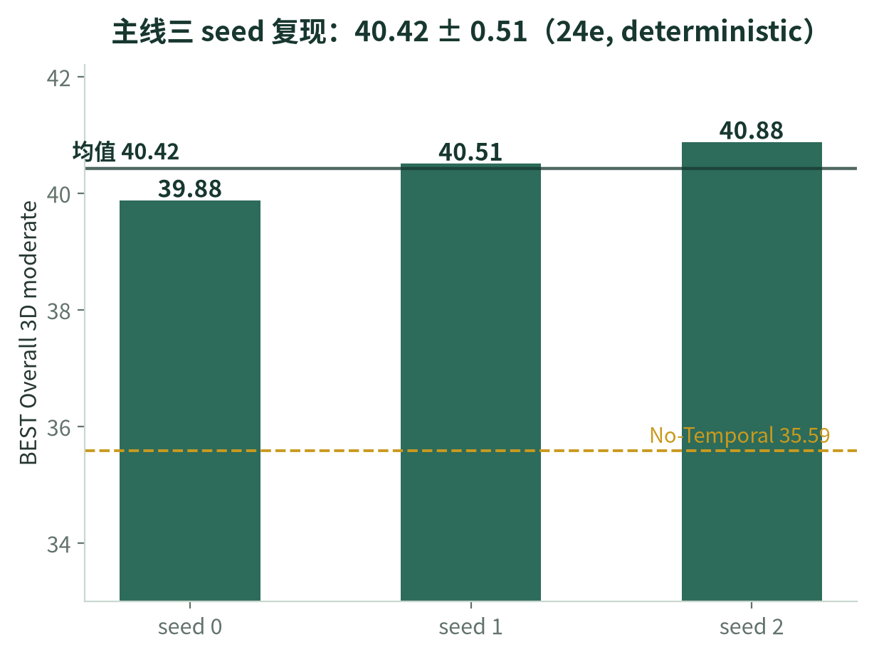
09
主结果
9 / 19
主线结果：40.42±0.51，峰值集中在 ep12–16
本文证据
s0 39.88 / s1 40.51 / s2 40.88（deterministic）
较无时序基线 35.59 高出 4.83
seed2 ep14=40.88 为 released checkpoint 候选
单点 BEST 仅附录口径；主表报三 seed 均值±标准差。
图E｜三 seed 复现 · 报告 §7
R4Det+RSSM 项目内部实验记录（docs/training_runs_full.md，2026-07 至 2026-09，数字均经 work_dirs 日志与 checkpoint 复核） · run10 multiseed 日志 · 报告 §19

Slide 10
10
主结果
10 / 19
逐类别明细：Ped strict 归零横跨全部 seed，Car loose 波动最大
类别 · 3D moderate | seed0 (ep16) | seed1 (ep15) | seed2 (ep14) | 三 seed 均值
Pedestrian · strict | 0.10 | 0.15 | 0.12 | 0.12
Pedestrian · loose | 28.64 | 30.39 | 31.32 | 30.12
Cyclist · strict | 23.17 | 26.64 | 28.07 | 25.96
Cyclist · loose | 50.47 | 49.36 | 50.09 | 49.97
Car · strict | 49.98 | 47.49 | 51.35 | 49.60
Car · loose | 69.20 | 72.57 | 75.77 | 72.52
Truck · strict | 30.43 | 34.79 | 30.76 | 31.99
Truck · loose | 49.44 | 51.58 | 52.01 | 51.01
Overall | 39.88 | 40.51 | 40.88 | 40.42
Ped strict 0.10–0.15：三个 seed 一致归零（物理瓶颈，见 P14）
Car loose 69.2→75.8（±3.3）：seed 间最大方差来源
Truck strict 均值 31.99：后续 Truck 专项门控红线的基准
各 seed 取 BEST epoch；Overall=Car/Trk strict + Ped/Cyc loose 的均值。
R4Det+RSSM 项目内部实验记录（docs/training_runs_full.md，2026-07 至 2026-09，数字均经 work_dirs 日志与 checkpoint 复核） · multiseed 日志逐类键复算 · 报告 §19

Slide 11
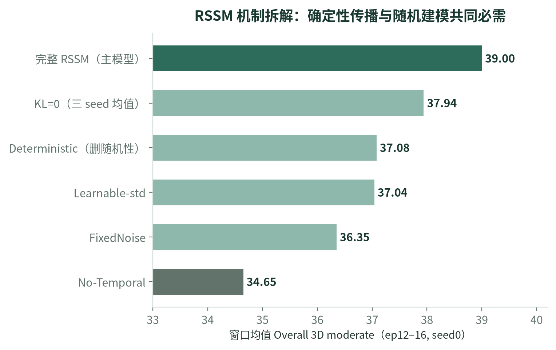
11
主结果
11 / 19
机制拆解：确定性传播约 +2.4，随机建模再 +1.9，共同必需
图F｜RSSM 机制消融 · 报告 §8
本文证据
No-Temporal 34.65 → Deterministic 37.08
完整 RSSM 窗口 39.00；KL=0 单 seed 曾 40.35
KL=0 三 seed 37.94（seed2 −4.03）→ 保留 KL
窗口=ep12-16 均值；Deterministic/FixedNoise/Learnable-std 为删组件变体。
R4Det+RSSM 项目内部实验记录（docs/training_runs_full.md，2026-07 至 2026-09，数字均经 work_dirs 日志与 checkpoint 复核） · 各消融日志 · 报告 §20-§25

Slide 12
12
主结果
12 / 19
KL「死亡」是稳态而非病灶：prior 退化为后验复制品
所有完整 RSSM run 收敛后 KL 被 free-nats 钳住、梯度归零，但推理不走 prior，因此对当前 AP 中性偏正。
stat_clamped_ratio → 99–100%
μ_diff² → 0.008–0.04，prior/posterior 几乎重合
删 KL 的代价由三 seed 证实：37.94 vs 39.00
R4Det+RSSM 项目内部实验记录（docs/training_runs_full.md，2026-07 至 2026-09，数字均经 work_dirs 日志与 checkpoint 复核） · stat_* 日志 · 报告 §5.3/§25

Slide 13
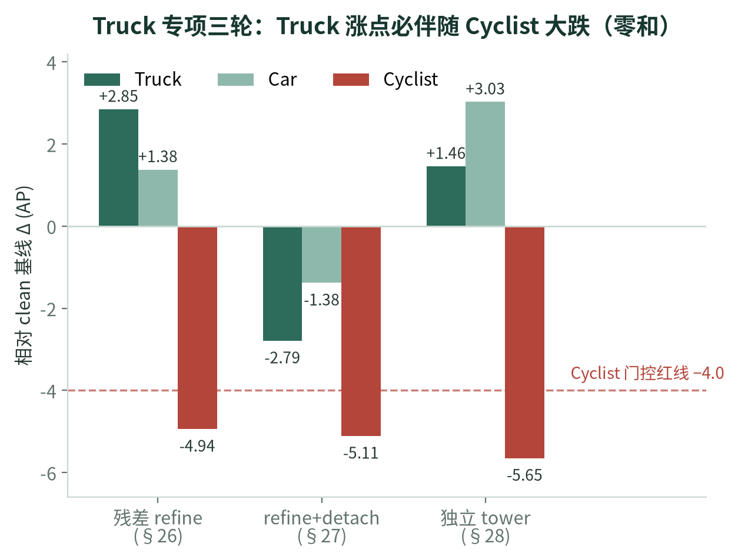
13
失败分析
13 / 19
共享特征下类别专属回归是零和：Truck 涨则 Cyclist 跌
本文证据
三轮全部破 Cyclist −4.0 门控红线
detach 版否证『梯度回流干扰』假设
根因：共享 BEV 特征容量被零和瓜分
Δ 为窗口口径差值；Truck 首要问题是定位（长轴 3.02m）而非分类。
图G｜Truck 专项三轮 · 报告 §10
R4Det+RSSM 项目内部实验记录（docs/training_runs_full.md，2026-07 至 2026-09，数字均经 work_dirs 日志与 checkpoint 复核） · §26-§28 日志 · 报告 §8.6

Slide 14
14
失败分析
14 / 19
Pedestrian strict≈0 是物理瓶颈：anchor 几何 + BEV 分辨率
换检测头、加 anchor、独立 CenterHead、高分辨率支线七轮尝试全部未过门控，诊断证据一致指向输入端上限。
λ-recall@0.5 仅 4.5%：anchor 几何卡死上限
宽度误差 0.31m（行人框宽仅 0.4–0.7m）
隔离实验证明 0.32m BEV 特征本身不足
R4Det+RSSM 项目内部实验记录（docs/training_runs_full.md，2026-07 至 2026-09，数字均经 work_dirs 日志与 checkpoint 复核） · §29-§39 诊断与 dump · 报告 §8.7

Slide 15
15
失败分析
15 / 19
Cyclist 分支 seed0 成功、seed1 失败：等 seed2 定论
近两周结构门控（cross-modal fusion、共享 stem、Cyclist 分类分支）均以 Cyclist 红线或复现失败收场。
共享 stem：Overall +0.88 但 Cyc −4.68，未过
CycCls seed0 +1.18（Cyc 仅 −0.72）
seed1 四项 fail；跨 seed 唯一稳健信号 Car strict +2.9
R4Det+RSSM 项目内部实验记录（docs/training_runs_full.md，2026-07 至 2026-09，数字均经 work_dirs 日志与 checkpoint 复核） · §40-§44 门控记录 · 报告 §8.8

Slide 16
16
结论与计划
16 / 19
结论：主线冻结为 pretrained + N4 RSSM + head-v2
40.42 ± 0.51
+4.35
2.43 + 1.92
三 seed 主线成绩（deterministic）
时序融合净贡献（窗口 39.00 vs 34.65）
确定性传播 + 随机建模（窗口口径）
收益分解干净可复现，负结果均已归因；以下三个数字构成汇报主 takeaway。
KL/prior 不可删：三 seed 证据（37.94 vs 39.00）
共享头零和效应与 Ped 物理瓶颈已定论
单 seed 峰值不进结论；主表一律 mean±std
R4Det+RSSM 项目内部实验记录（docs/training_runs_full.md，2026-07 至 2026-09，数字均经 work_dirs 日志与 checkpoint 复核） · 报告 §11

Slide 17
17
结论与计划
17 / 19
四个未解问题：Ped strict、Car-Truck 混淆、Cyc 排序、随机性价值
这些问题都有明确诊断，但当前架构内无解，需要下一阶段的投入决策。
Ped strict≈0：全部架构手段试尽，需换输入范式
Car-Truck 混淆与 Truck 定位（长轴 3.02m）未解
Cyc 瓶颈在排序质量；posterior collapse 下随机性未兑现
R4Det+RSSM 项目内部实验记录（docs/training_runs_full.md，2026-07 至 2026-09，数字均经 work_dirs 日志与 checkpoint 复核） · 报告 §12

Slide 18
18
结论与计划
18 / 19
下一步：CycCls seed2 定论、仓库卫生、论文口径
三条已排期动作 + 一个需要今天讨论的决策。
等 seed2 → 三 seed 配对均值，正式定性 CycCls 分支
主配置回退 clean（shared_stem=False）+ 修 GRU 基线 return
讨论：Truck 类分离 tower 与 Ped 换范式是否立项
R4Det+RSSM 项目内部实验记录（docs/training_runs_full.md，2026-07 至 2026-09，数字均经 work_dirs 日志与 checkpoint 复核） · 报告 §12/§13

Slide 19
谢谢 · 欢迎讨论
主线已冻结：pretrained + N4 RSSM + head-v2 · 40.42 ± 0.51
CycCls seed2 出分后的定性标准？
Truck 类分离 tower 是否立项？
Ped 换范式的成本与预期？
R4Det+RSSM 项目内部实验记录（docs/training_runs_full.md，2026-07 至 2026-09，数字均经 work_dirs 日志与 checkpoint 复核） · Closing

